Slide 1
springboot校友社交系统
姓名：
学号：
专业：
指导教师：

Slide 2
系统背景介绍
近几年来,网络事业，特别是Internet发展速度之快是任何人都始料不及的。目前，由于Internet表现出来的便捷，快速等诸多优势，已经使它成为社会各行各业，甚至是平民大众工作，生活不可缺少的一个重要组成部分。
随着社会的发展线下管理的方式已经不可避免的显示出它在时间与空间等方面的局限性，广大用户迫切的需要打破这种局限性。在这种要求下，校友社交系统产生了。它的出现不但解决了传统管理方式的缺点，而且给了广大用户更大的选择空间，促进了校友社交的优化管理，有效的避免了校友社交管理缭乱的局面。所以像校友社交系统这种电子商务的发展壮大也是不可避免的。
校友社交系统作为一种典型的管理系统也迅速的发展并深入人们的日常生活中，它使用户足不出户就可以管理自己的校友社交信息等，最大化减缩了用户的管理时间，提高了管理效率。

Slide 3
课题研究的目的和意义
人们现在的生活方式因为网络的普及发生了巨大变化，由于网络管理在人们的视野中出现,人们对网络管理额外的关注。人们只要在有网络的地方足不出户查看到世界各地的各类。目前的挑战是前台界面的设计，要把顾客的眼球吸引住，选则比较人性化的界面设计，要更直观的表现，让用户能更多的了解校友社交系统的作用和功效。
本系统的主要意义在于，全力以赴为用户提供一个操作方便，界面简洁，信息直观的校友社交系统。使用该系统的用户，可以先浏览到校友信息、校友会信息、校友活动、招聘信息、校园捐赠、校友相亲、论坛中心、新闻资讯，并可以注册成为本网站的用户。

Slide 4
系统的研究现状
现如今用户大多也改用网站平台的形式来管理信息动态，传统的信息交流时代正慢慢离我们远去。校友用了一些平台软件来管理校友社交信息，但是如何让我们的管理效率更高呢？
网络时代成为校友社交系统的大势所趋，因为我们国家的互联网相比外国的起步晚了一点，因此我们国家的线上管理系统做的也不早。但是在现实的需求与IT人才辛苦的设计后，网站类校友社交系统发展的速度很快，各种功能也做的尽善尽美。

Slide 5
系统总体设计图

Slide 6
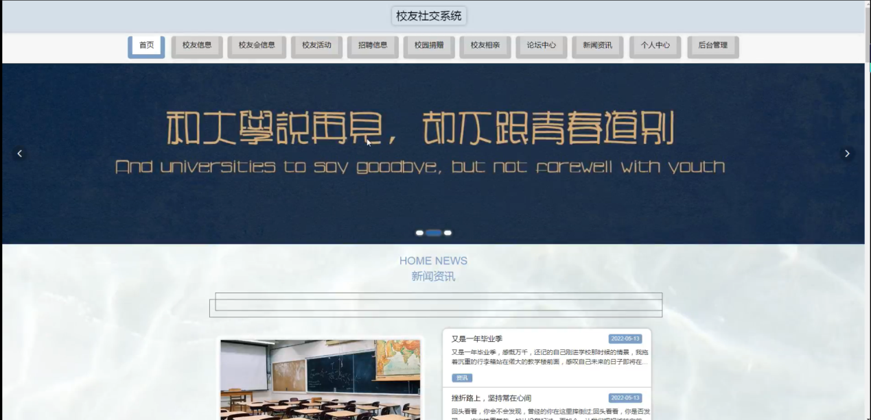
系统首页界面图

Slide 7
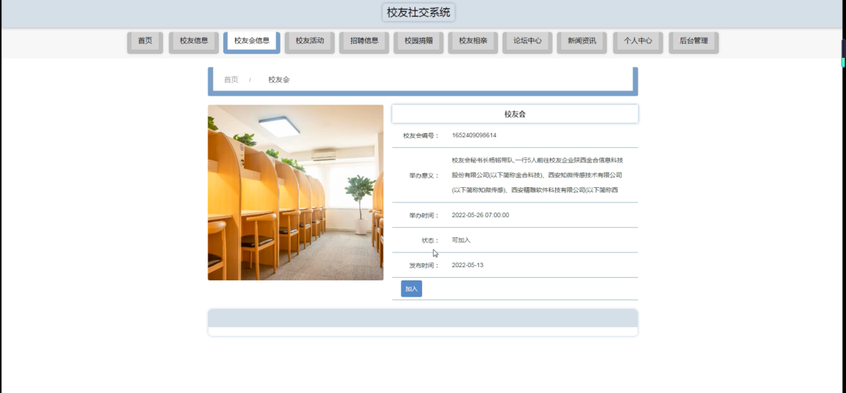
校友会信息界面图

Slide 8
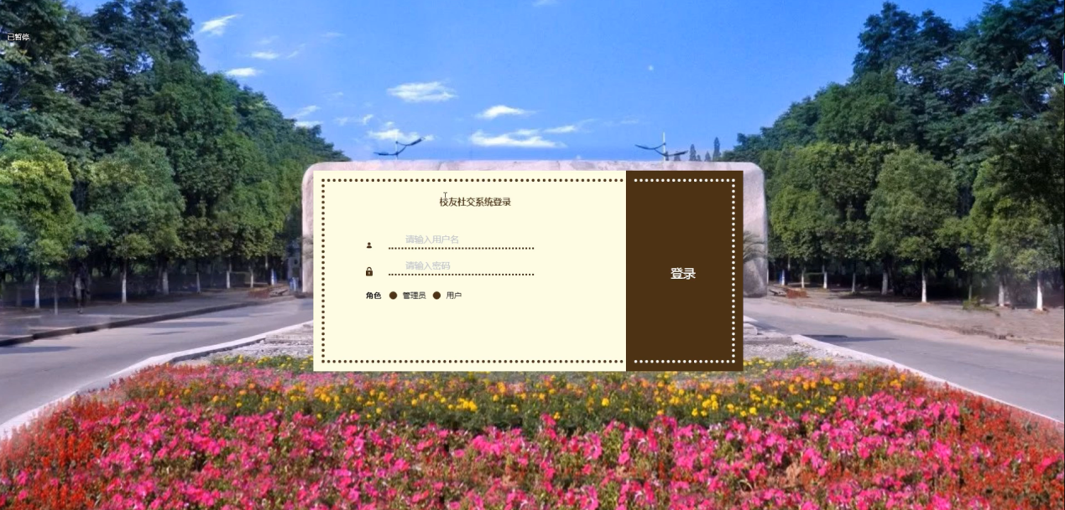
后台登录界面图

Slide 9
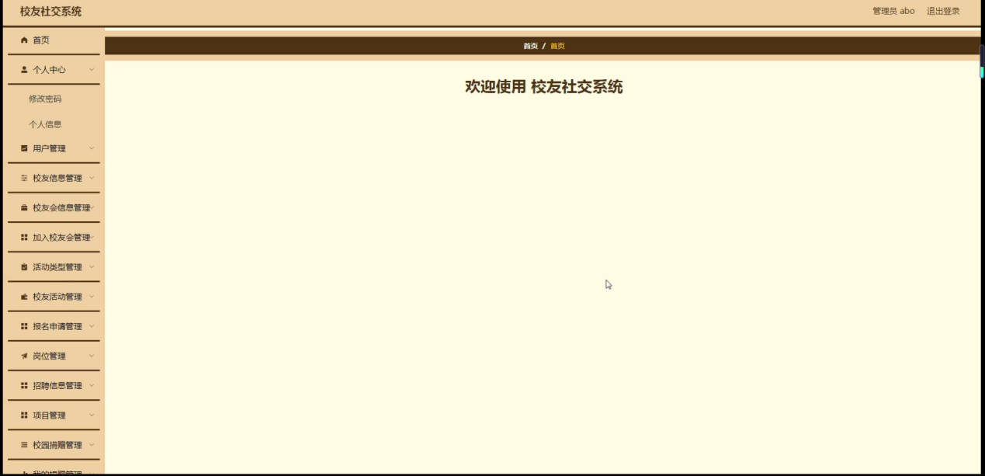
管理员功能界面图

Slide 10
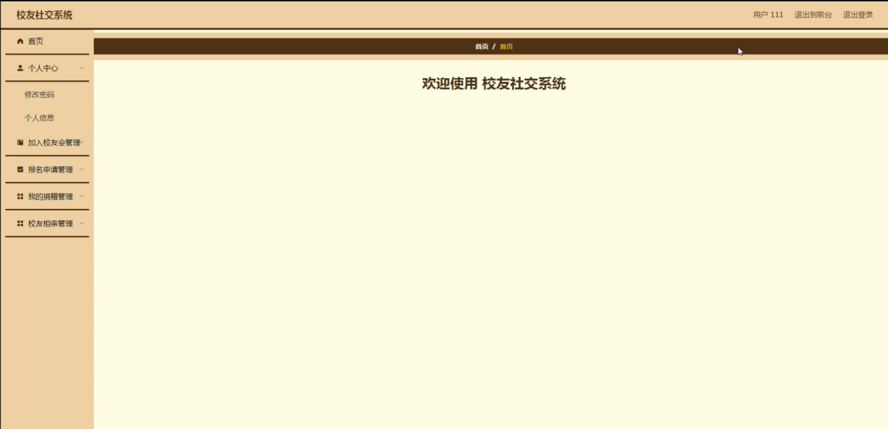
用户功能界面图

Slide 11
总 结
这次的课题设计是我们毕业的最后一个关卡，通过指导老师的帮助然后上网还有书籍查阅相关资料终于将这个系统完成。当然也缺不了同学的帮助。刚和老师商量课题的时候还非常高兴是一个之前自己接触过的题材，要求的内容也比较显而易见。但是在和指导老师确定任务书时还是比较吃惊因为要用到的技术会比较麻烦，需要将一些前台的功能的实现对我来说还是比较吃力的。但通过慢慢的知道开始写任务书，对我要做的项目功能有了更加深刻的理解。前台是用户对于本系统的使用，用户可以通过登录注册，实现首页、校友信息、校友会信息、校友活动、招聘信息、校园捐赠、校友相亲、论坛中心、新闻资讯、个人中心、后台管理等功能。
后台主要是管理员模块，管理员可对该平台的用户进行系统管理，管理员登录进后可对所有用户进行管理，主要包括首页、个人中心、用户管理、校友信息管理、校友会信息管理、加入校友会管理、活动类型管理、校友活动管理、报名申请管理、岗位管理、招聘信息管理、项目管理、校园捐赠管理、我的捐赠管理、校友相亲管理、论坛中心、系统管理等功能。
这次的课题设计真的算是一个大融合，它基本上运用到了我们所学习的关键技术，我们可能之前学过的知识早已忘记但是这次的毕设课题是一次非常好的机会让我们重温之前的专业知识，相当于自己又重新学习了一遍，感觉自己的自我学习能力得到了很大的提升。同时又锻炼了自己的实际动手能力。通过对本系统的开发和探索，我对软件的开发过程有了更加深刻的了解，特别是通过对校友社交系统的设计与实现，使我对面向对象技术有了较为深入了解和认知。
这次的课题设计让我对独自做一个系统开发有了一个非常深刻的认知，真的是很难，从我自己的角度来讲，首先系统搭建平台的构造就花费了很长时间，在安装这些运行软件的过程中，总会有各种各样的插件问题出现，这个很考验人的耐心，因为在之后的运用过程中我就受此困扰很久。然后之后的开题报告，中期检查中也是有各种描述不明确出现。核心代码部分经常会出现jar包的错误跳转的失败，都需要花很多时间去调试。在这个过程中，出来只是的升高最多的还有自己耐心越来越好了。所以此刻认识还不算太晚，今后一定要努力提高自己的知识水平，同时还是要不断学习，尽可能多的阅览一些专业书籍，从而丰富自己的知识层面。答辩时间迫在眉睫，时间真的有限，这个报告所解决问题的方法还没有很好，希望接下来还有机会将这个报告加工完善。

